Slide 1


Федеральный семинар
1С-Битрикс: Веб для бизнеса
Гаврилов Александр
кандидат технических наук
директор ООО «Омнивеб»
Федеральный семинар 1С-Битрикс: Веб для бизнеса 6 декабря 2012 г.

Slide 2
Интернет-магазин за три дня
(новый бизнес с нуля)
«Великие результаты достигаются
не силой, а упорством»
Сэмюэл Джонсон
Федеральный семинар 1С-Битрикс: Веб для бизнеса 6 декабря 2012 г.

Slide 3
Что продаем
Продажа товаров с собственного склада (собственного производства)
Продажа товаров под заказ
(со склада поставщика)
Прием заказов
и передача исполнителю
Федеральный семинар 1С-Битрикс: Веб для бизнеса 6 декабря 2012 г.

Slide 4
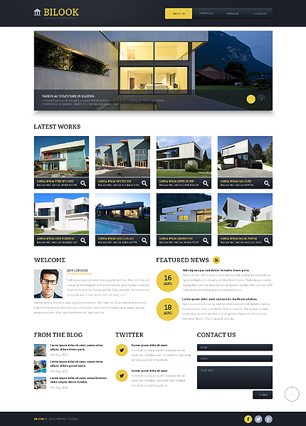
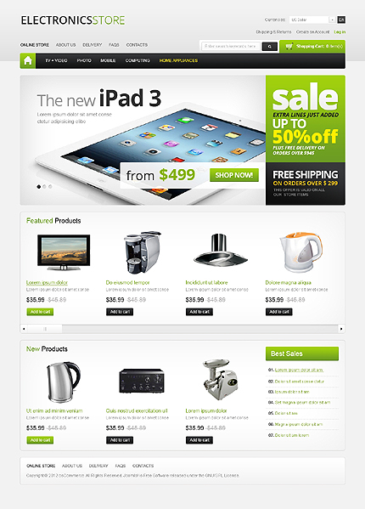
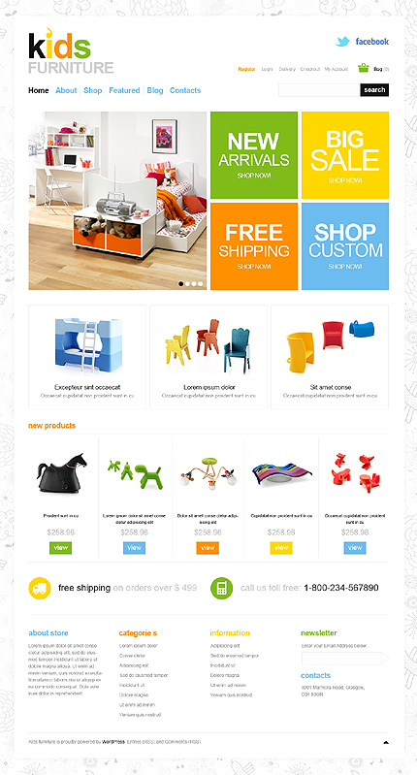
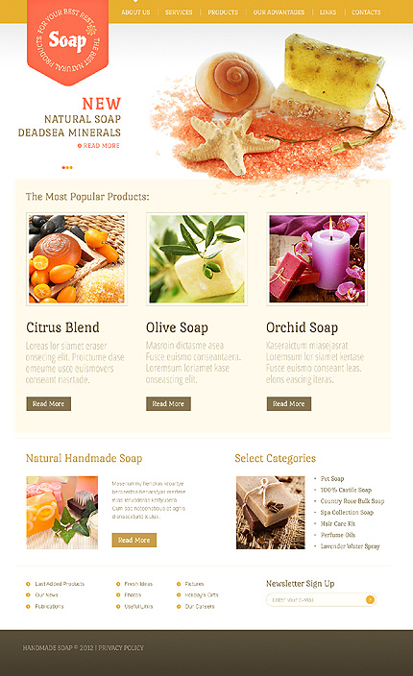
Готовые дизайны сайтов
+ Огромный выбор
+ Качественная проработка
+ Быстрота внедрения
Шаблон разрабатывается не «под вас», поэтому с вашими картинками будет выглядеть иначе
Федеральный семинар 1С-Битрикс: Веб для бизнеса 6 декабря 2012 г.

Slide 5

Тиражные решения 1С-Битрикс
Для интернет-магазинов
Для сайтов конференций
Для информационных порталов
Для сайтов сообществ
и другие
Федеральный семинар 1С-Битрикс: Веб для бизнеса 6 декабря 2012 г.

Slide 6

Интернет-магазин из «коробки»
Готовое тиражное решение на основе «1С-Битрикс: Управление сайтом»
Решение включает:
готовый мобильный интернет-магазин;
готовую адаптированную структуру;
настроенные сервисы и типовой контент;
мастер настройки магазина;
мастер создания торгового каталога;
функционал «1С-Битрикс: Управление сайтом».
Федеральный семинар 1С-Битрикс: Веб для бизнеса 6 декабря 2012 г.

Slide 7
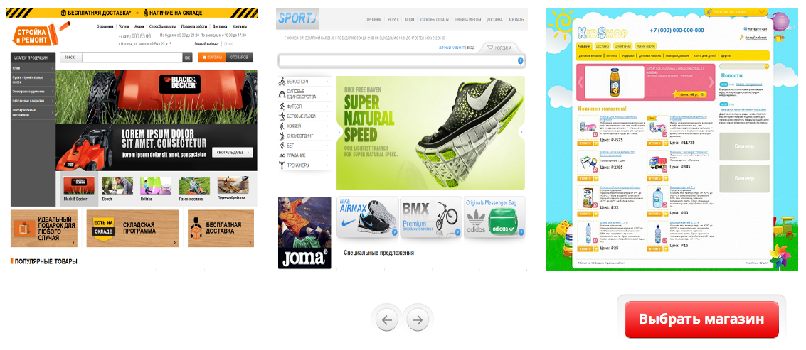
Типовые
Магазины
Бытовая техника Спорт Одежда Обувь Подарки Отдых Ноутбуки Шины и диски Детские товары Суши Пицца Автозапчасти Цветы Нижнее белье Сантехника Недвижимость Автосервис Салон красоты
Детский сад Гостиница Стоматология Турагентство
Федеральный семинар 1С-Битрикс: Веб для бизнеса 6 декабря 2012 г.

Slide 8
Прием и обработка заказов
Подтверждение
Быстрая реакция
Оператор на телефоне
  Осведомленность
  Вежливость
  Терпимость
  Расторопность
  Умение убеждать
70% онлайн-заказы
20% пустых звонков
Федеральный семинар 1С-Битрикс: Веб для бизнеса 6 декабря 2012 г.

Slide 9

Оплата заказов
Курьеру при получении
Наложенный платеж
Оплата через банк
Банковская карта
Электронные деньги
Оплата через терминал
Федеральный семинар 1С-Битрикс: Веб для бизнеса 6 декабря 2012 г.

Slide 10
Доставка заказов
Собственная курьерская служба
Почта России (EMS)
Курьерская служба
Транспортная компания
Доставка поставщиком
Самовывоз
Федеральный семинар 1С-Битрикс: Веб для бизнеса 6 декабря 2012 г.

Slide 11

Спасибо за внимание!
Вопросы?
Гаврилов Александр
кандидат технических наук
директор ООО «Омнивеб»
Федеральный семинар 1С-Битрикс: Веб для бизнеса 6 декабря 2012 г.

Slide 12
Федеральный семинар
1С-Битрикс: Веб для бизнеса
Компания «Омнивеб»
г. Сергиев Посад, Московское ш., д. 42, оф. 705
тел. 8 (926) 664-48-49
Федеральный семинар 1С-Битрикс: Веб для бизнеса 6 декабря 2012 г.

